Slide 1
ООПТ регионального значения «Бобачевская роща»
Подготовил студент 3 курса направления подготовки 40.03.01 Юриспруденция
Смоляков А.И.

Slide 2
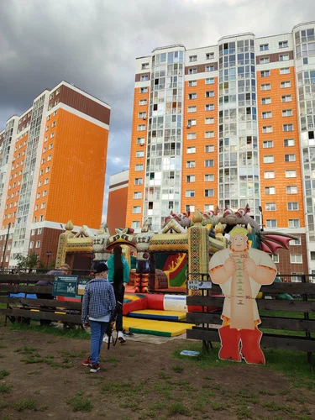
Бобачёвская роща — лесопарковая зона в восточной части города Твери площадью 20,5 гектаров, место отдыха жителей Московского района; памятник природы регионального значения. Получила своё современное название в 1960-е годы, до этого называлась Бычковской рощей в честь расположенной рядом деревни Бычково;
Даты задания ООПТ: 12.02.1982
Цели создания ООПТ: сохранение природного комплекса (объекта) в естественном состоянии; восстановление природного комплекса (объекта); поддержание экологического баланса; сохранение эталонных участков коренных старовозрастных лесов; сохранение редких видов и уникальных природных объектов.
Ценность: ООПТ- является украшением ландшафта; имеет дендрологическую ботаническая ценность; имеет рекреационная ценность; возможно использование парка как экскурсионного объекта; возможно использование парка как природного питомника ценных пород деревьев.

Slide 3
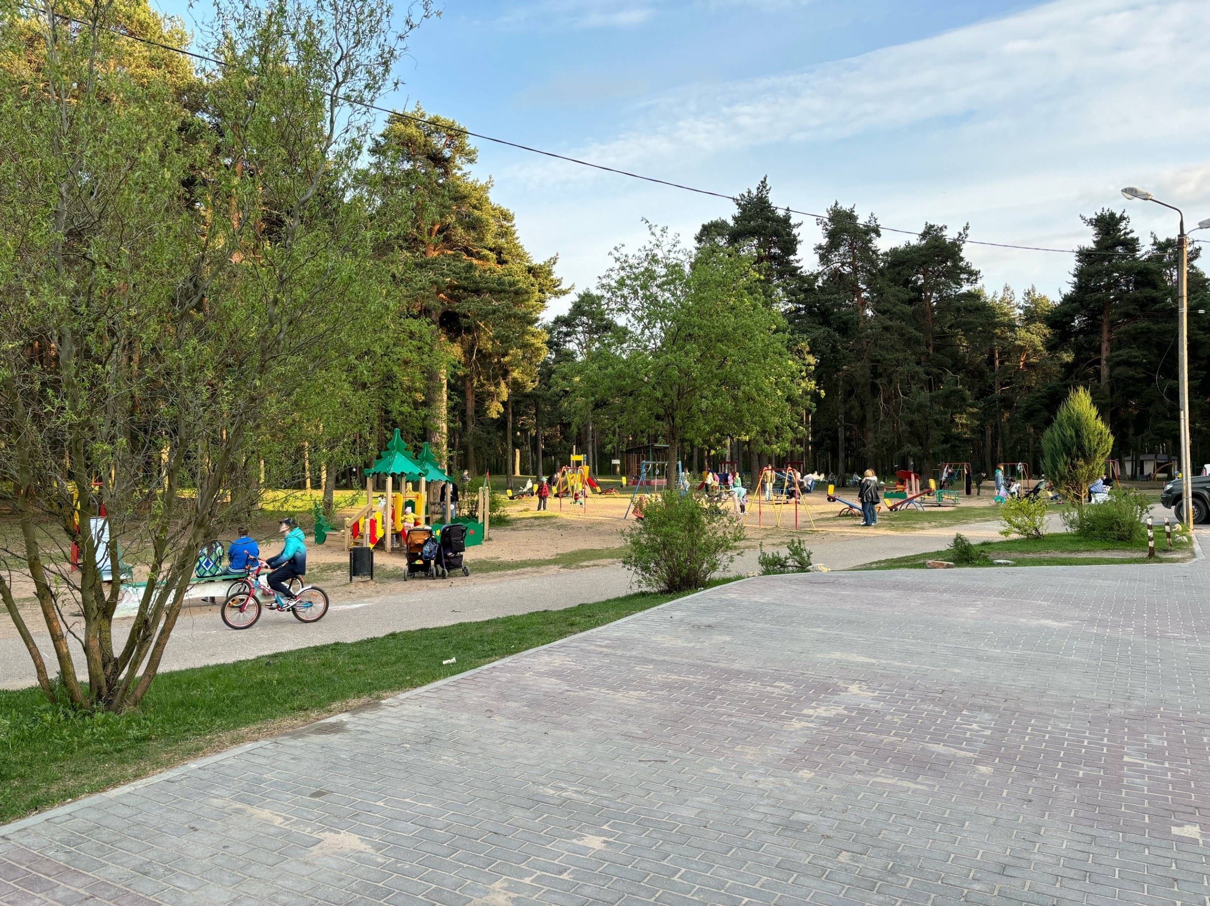
На данный момент состояние рощи представляется приемлемым, поскольку за последние годы на территории данного ООПТ все чаще и чаще проходят субботники, а жители Московского района с любовью относятся месту своего отдыха.

